Slide 1
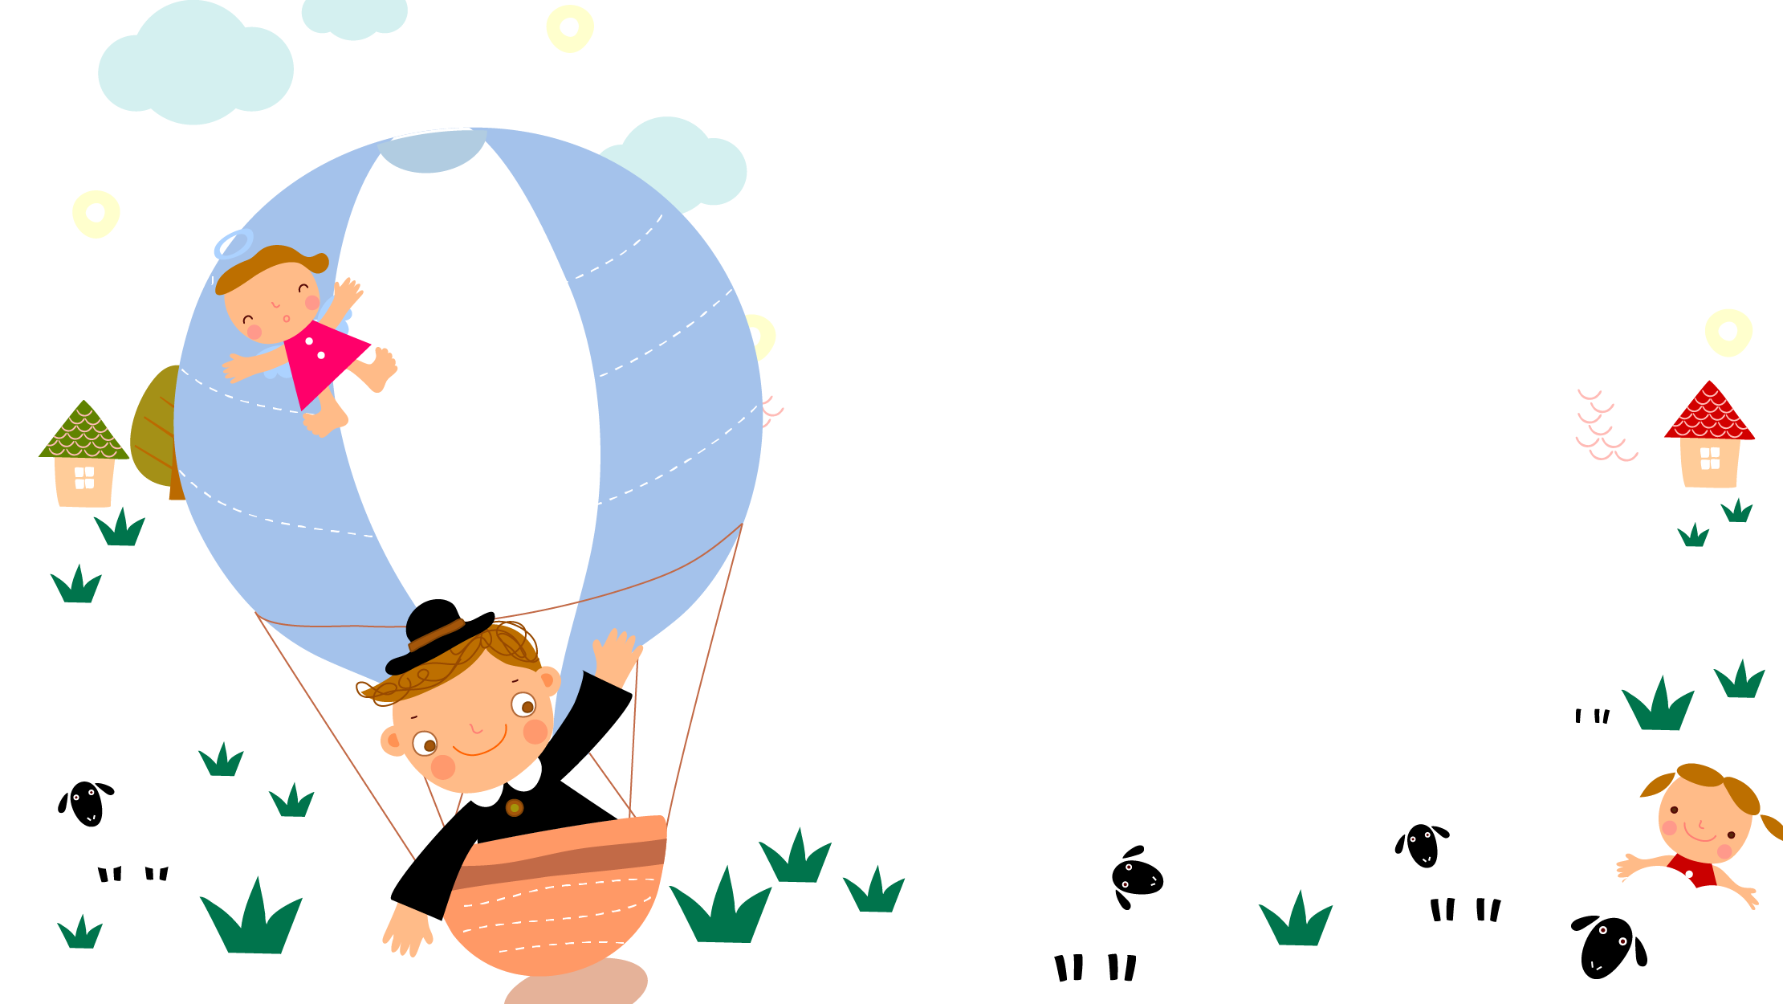


BIỂU THỨC CÓ CHỨA HAI CHỮ
Môn: TOÁN
Lớp: 4

Slide 2
KHỞI ĐỘNG
Câu 1. Biểu thức nào có chứa một chữ?
A. 30 + 12 B. a + 15 C. 63 : 9
B. a + 15

Slide 3
KHỞI ĐỘNG
Câu 2. Giá trị của biểu thức a + 15 với a = 20 là:
A. 35 B. 20 C. 5
A. 35

Slide 4
KHỞI ĐỘNG
Câu 3. Với m = 10 thì giá trị biểu thức m x 3 + 16 là:
A. 30 B. 26 C. 46
C. 46

Slide 5
KHỞI ĐỘNG
Câu 4. Biểu thức khác với biểu thức còn lại là:
A. m : 9 B. a + b C. y - 75
B. a + b

Slide 6
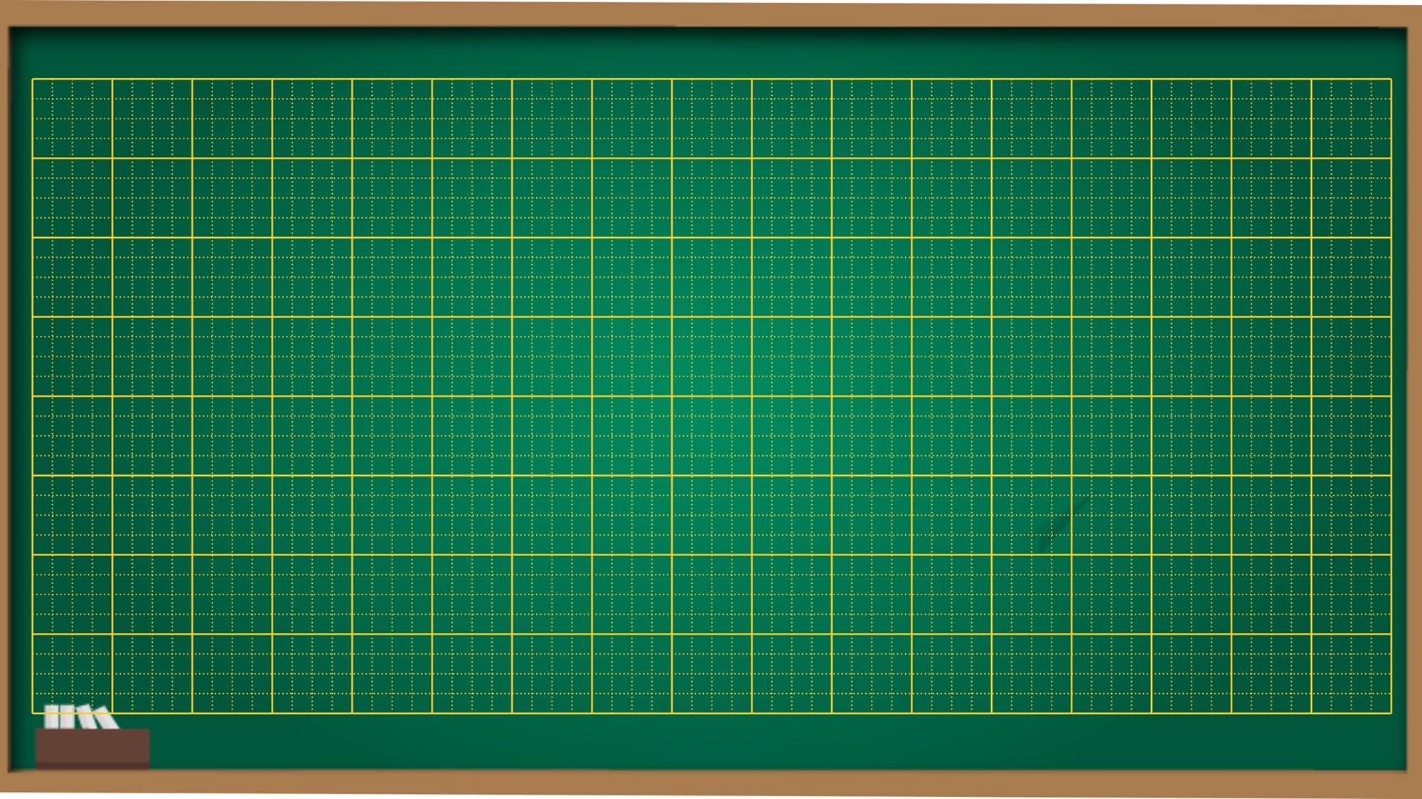
Thứ ba ngày 18 tháng 10 năm 2022
Toán
Biểu thức có chứa hai chữ

Slide 7
NỘI DUNG
01
02
03
Biểu thức có chứa hai chữ
Giá trị của biểu thức có chứa hai chữ
Luyện tập
Thực hành

Slide 8
01
BIỂU THỨC CÓ CHỨA HAI CHỮ

Slide 9
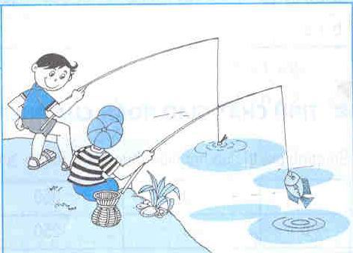
Ví dụ: Hai anh em cùng câu cá. Anh câu được … con cá. Em câu được … con cá. Cả hai anh em câu được … con cá.

Slide 10
Ví dụ: Hai anh em cùng câu cá. Anh câu được …. con cá. Em câu được … con cá. Cả hai anh em câu được … con cá.
Số cá câu được có thể là:
Số cá của anh | Số cá của em | Số cá của hai anh em
a + b là biểu thức có chứa hai chữ.
3
2
3 + 2
4 + 0
Lấy ví dụ về biểu thức có chứa hai chữ.
4
0
0
1
0 + 1
…
…
…
a
b
a + b

Slide 11
Tìm điểm giống nhau và khác nhau giữa biểu thức có chứa hai chữ và biểu thức có chứa một chữ.
– Giống nhau: là các biểu thức đều có chứa chữ, chứa dấu phép tính.
─ Khác nhau:
+ Biểu thức có chứa một chữ: chỉ chứa một chữ trong biểu thức, có phần số.
+ Biểu thức có chứa hai chữ: chứa hai chữ trong biểu thức (ngoài ra có thể có hoặc không có phần số).
3 + a
a + b

Slide 12
02
GIÁ TRỊ CỦA BIỂU THỨC CÓ CHỨA HAI CHỮ

Slide 13
Số cá của anh | Số cá của em | Số cá của hai anh em
3 | 2 | 3 + 2
4 | 0 | 4 + 0
0 | 1 | 0 + 1
… | … | …
a | b | a + b
- Nếu a = 3 và b = 2 thì a + b =
?
3 + 2 = 5
5 là một giá trị của biểu thức a + b.
- Nếu a = 4 và b = 0 thì a + b =
4 + 0 = 4
?
4 là một giá trị của biểu thức a + b.
- Nếu a = 0 và b = 1 thì a + b =
0 + 1 = 1
?
1 là một giá trị của biểu thức a + b.

Slide 14
- Nếu a = 3 và b = 2 thì a + b = 3 + 2 = 5; 5 là một giá trị của biểu thức a + b.
- Nếu a = 4 và b = 0 thì a + b = 4 + 0 = 4; 4 là một giá trị của biểu thức a + b.
- Nếu a = 0 và b = 1 thì a + b = 0 + 1 = 1; 1 là một giá trị của biểu thức a + b.
Khi biết giá trị cụ thể của a và b, muốn tính giá trị của biểu thức a + b ta làm như thế nào ?
Ta thay số vào chữ a và b rồi thực hiện tính giá trị của biểu thức.
Mỗi lần thay chữ bằng số ta tính được một giá trị của biểu thức a + b.
Mỗi lần ta thay các chữ a và b bằng số ta tính được gì ?

Slide 15
03
LUYỆN TẬP – THỰC HÀNH

Slide 16
Bài 1: Tính giá trị của biểu thức c + d nếu:
a) c = 10 và d = 25
Nếu c = 10 và d = 25 thì c + d = 10 + 25 = 35.
b) c = 15cm và d = 45cm
Nếu c = 15cm và d = 45cm thì c + d = 15cm + 45cm = 60cm.
Nếu c = 15cm và d = 45cm thì giá trị của biểu thức c + d là bao nhiêu?
Nếu c = 10 và d = 25 thì giá trị của biểu thức c + d là bao nhiêu?

Slide 17
Bài 2: a - b là biểu thức có chứa hai chữ. Tính giá trị của biểu thức a - b nếu:
a) a = 32 và b = 20
Nếu a = 32 và b = 20 thì a - b = 32 - 20 = 12.
b) a = 45 và b = 36
Nếu a = 45 và b = 36 thì a - b = 45 - 36 = 9.
c) a = 18m và b = 10m
Nếu a = 18m và b = 10m thì a - b = 18m – 10m = 8m.
Mỗi lần thay các chữ a và b bằng các số chúng ta tính được gì ?
Nhận xét : Mỗi lần thay các chữ a và b bằng các số chúng ta tính được một giá trị của biểu thức.

Slide 18
Bài 3: a x b và a : b là các biểu thức có chứa hai chữ.
Viết giá trị của biểu thức vào ô trống (theo mẫu):
a
12
28
60
70
b
3
4
6
10
a x b
36
112
360
700
a : b
4
7
10
7

Slide 19








Slide 20












Biểu thức có chứa hai chữ là:
01
a x b + 7
10 + 23
b x 2 + 6
a + b + c

Slide 21


Giá trị của biểu thức a x b
với a = 5 và b = 4 là:
02
Âm thanh
khi chọn Đúng
9
20
Âm thanh
khi chọn Sai
1
2

Slide 22

Giá trị của biểu thức c – d
với c = 20 và d = 12
03
32
2
8
42

Slide 23

Giá trị biểu thức (a + b) : 5
với a = 15 và b = 10
04
35
25
30
5

Slide 24
Cảm ơn các bạn đã giúp Bunny thu hoạch cà rốt!

Slide 25

DẶN DÒ
1. Hoàn thành các bài tập.
2. Chuẩn bị bài sau:
Tính chất giao hoán của phép cộng.

Slide 26

Chúc các thầy cô giáo mạnh khỏe
Chúc các em chăm ngoan, học giỏi

